Slide 1

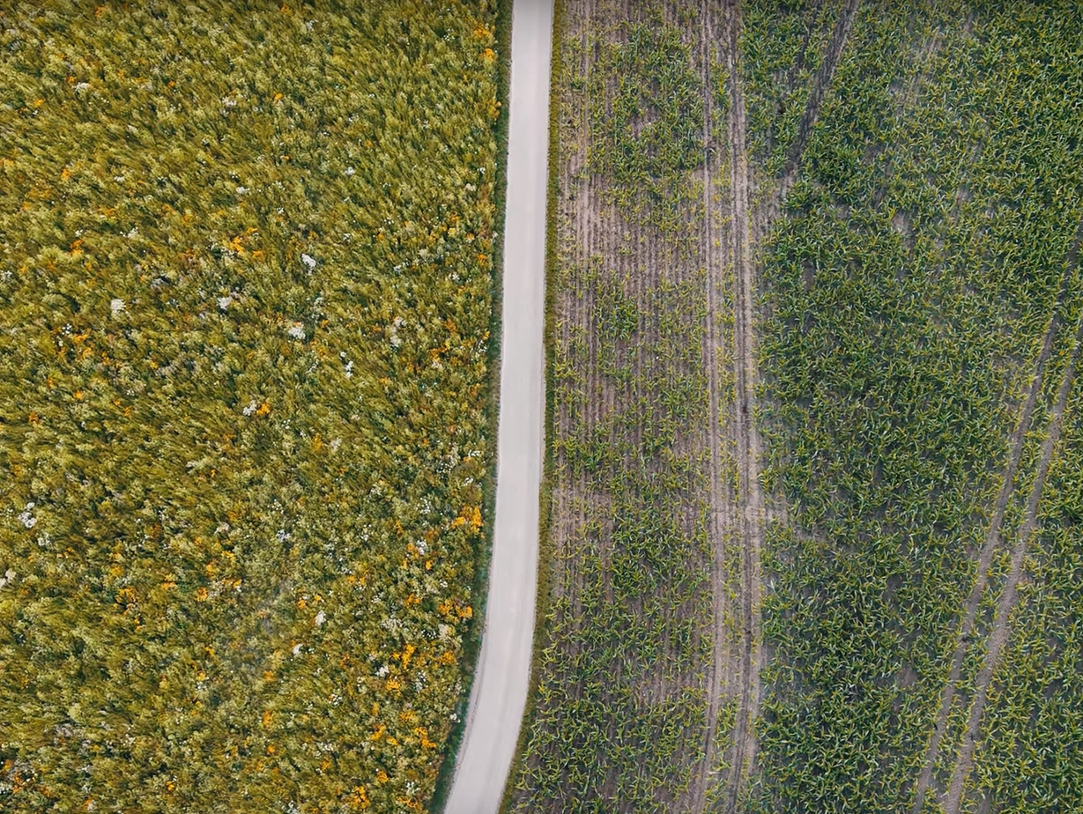

Potential der Bioenergie
Last Name Name
10th September 2024
Harald Grethe und Tom Hollander
28. Mai 2026

Slide 2
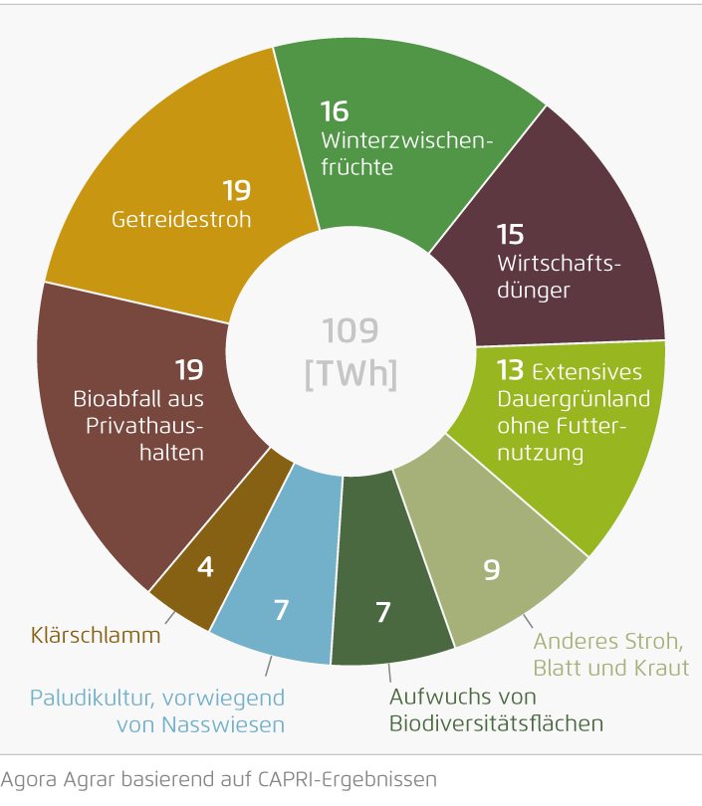
Technisches Biomassepotenzial aus Multifunktionalen Substraten (MufuS)
    Beispiele für MufuS
      Reststoffe,
      Koppelprodukte,
      Biomasse ohne Nutzungskonkurrenz.
    Aktuelle Biomassepotenziale hinterfragen
      Energiepflanzen,
      Wirtschaftsdünger,
      Lebensmittelabfälle.
    Nachhaltiges Biomassepotenzial nur für nachhaltiges Landnutzungsszenario darstellbar.

Slide 3
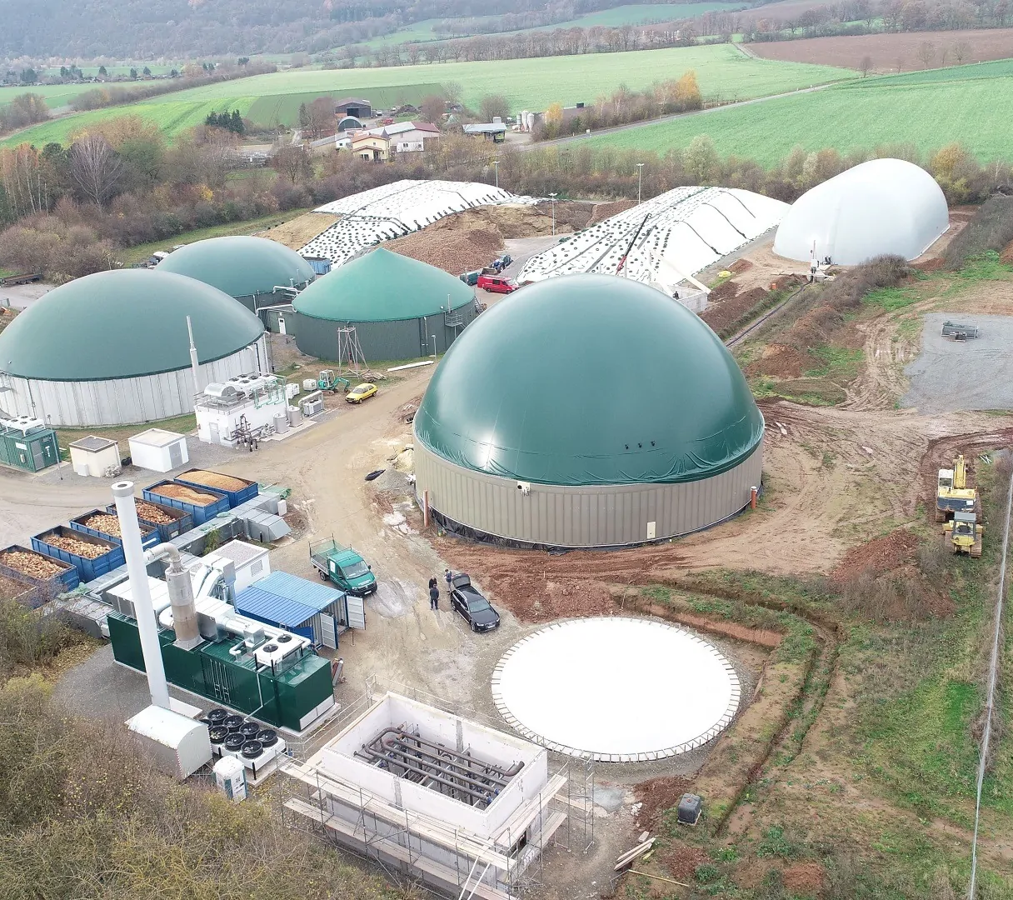
Zukünftige Rolle von MufuS für Flex-Biogas
    Substrate mit niedriger Gasausbeute außerhalb der Heizperiode, z.B.:
      Mehrjährige Wildpflanzengemenge,
      Aufwuchs extensives Grünland.
    Energiereiche Substrate in der Heizperiode, z.B.:
      Silphie,
      Zweitfrüchte,
      Stroh,
      Mais.
https://energethik-ingenieure.de/wp-content/uploads/2020/01/DJI_0013-min.jpg

Slide 4
Gemeinwohlleistungen der MufuS entlohnen
    Über Agrarumweltmaßnahmen
      Aufnehmen in GAK-Rahmenplan
      RL Mehrjähriger Wildpflanzenbau (Nds.) war ein guter Anfang
    Win-Win für Gesellschaft und Anlagenbetreiber
      Günstige Substrate
      Biodiversitätsmaßnahmen günstiger als ohne Nutzung
      Akzeptanz ökologischer Maßnahmen besser mit Nutzung des Aufwuchses

